Slide 1





Tiếng Việt

Slide 2



ÔN VÀ KHỞI ĐỘNG
Đọc
ghế đá
ghẹ đỏ
nhà gỗ
lá nho

Slide 3

ÔN VÀ KHỞI ĐỘNG
Đọc

Slide 4
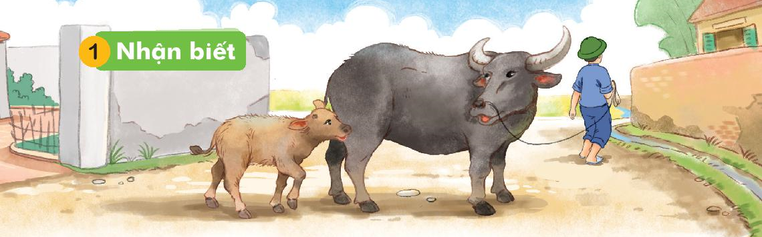
nghé theo mẹ ra ngõ.

Slide 5


Slide 6

ng
ngh
ng | o
ngõ
ngh | e
nghé

Slide 7







Slide 8
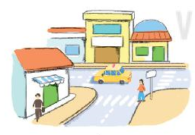








Slide 9
GIẢI LAO

Slide 10

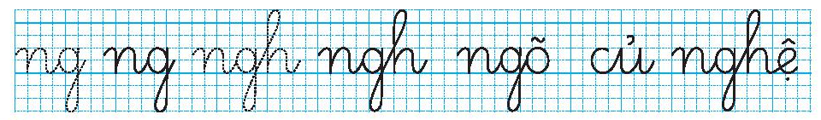

Slide 11
Củng cố
- Vừa rồi các con học âm gì?
- Nhận xét tiết học

Slide 12
Thø ... ngµy ... th¸ng ... năm 2020
TIẾT 2

Slide 14
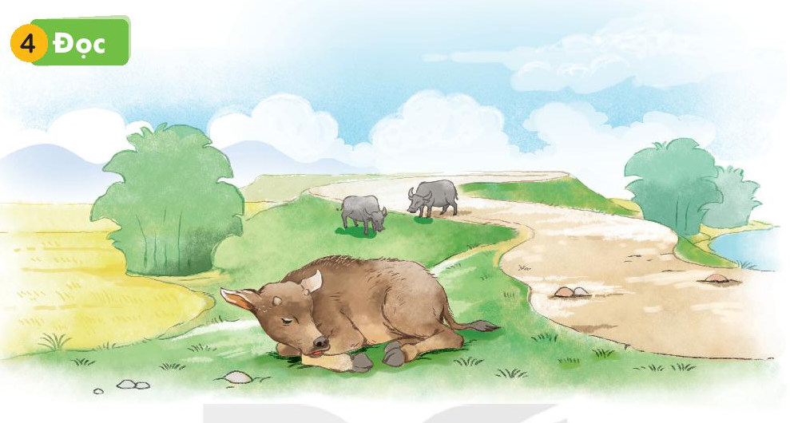


Slide 15




Slide 16
Củng cố
- GV củng cố bài
- GV nhận xét tiết học
- Dặn dò

